Slide 1

Найбільші епідемії та пандемії

Slide 2

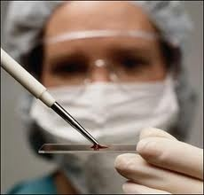
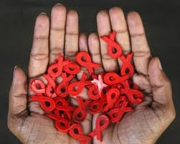
Епідемія-рівень захворюваності, що значно перевищує звичайний або виникає там, де раніше хвороби не було. Епідемії притаманне розповсюдження в межах однієї популяції (наприклад, населення країни.
Пандемія — епідемія, що характеризується поширенням інфекційного захворювання на території усієї країни, територію сусідніх держав, а в окремих випадках і багатьох країн світу. Характеризується відсутністю імунітету в людства, або сироватки. Серед інфекційних захворювань, які набирали масштабу пандемії чума, холера, грип.

Slide 3

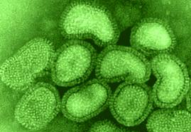
Грип «іспанка» (1918 – 1919 рр.)
Найжорстокіша епідемія грипу, котра, ймовірно, почалася в Америці й поширилась на решту континентів.
швидкому розповсюдженню сприяла:
висока вірулентність штаму вірусу грипу
війна
За підрахунками, ця пошесть за півроку забрала від 50 до 100 млн. життів.

Slide 4

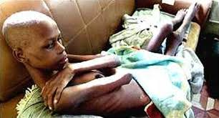
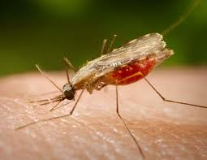
Малярія
Малярія щорічно викликає близько 350—500 мільйонів випадків захворювання і приблизно 1,3-3 мільйонів смертей людини — як мінімум одна смерть кожні 30 секунд. Африка на південь під Сахари відповідає за 85-90% цих випадків , значна більшість з яких відбуваються в дітей віком до 5 років. Смертність, як очікується, зросте вдвічі протягом наступних 20 років

Slide 5

Сучасні дані щодо малярії приведені нижче:
Щороку від 300 до 500 мільйонів людей заражуються малярією, та, згідно з даними ВОЗ, ця цифра щорічно зростає на 16%. 90% випадків реєструється у Африці, із решти країн 70% випадків припадає на Індію, Бразилію, Шрі-Ланку, В'єтнам, Колумбію та Соломонові острови.
За останнє десятиліття з третього місця за числом смертних випадків у рік (після пневмонії та туберкульозу) малярія вийшла на перше серед інфекційних захворювань.
Щороку від 1,5 до 3 мільйонів людей вмирає від малярії (в 15 разів більше, ніж від СНІДу).
Щороку близько 30 000 відвідувачів небезпечних районів захворюють на малярію, 1% з них вмирає.
В районах, небезпечних на малярію, мешкає 2,4 мільярди людей або 40% населення світу.
Витрати на дослідження малярії у світі складають 58 мільйонів доларів США, або близько 0,02% всіх витрат на дослідження з медицини.
На одну смерть від малярії припадає 65 доларів на лікування та дослідження (у світі). Для порівняння, на одну смерть від СНІДу припадає 3400 доларів.

Slide 6

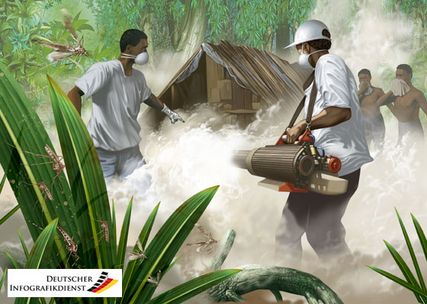
Знищення комарів за допомогою ДДТ

Slide 7

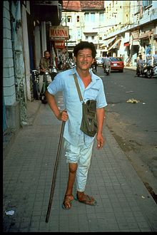
Поліомієліт
Поліомієліт — дитячий спинномозковий параліч, гостре вірусне захворювання, яке зумовлене ураженням сірої речовини спинного мозку поліовірусом та характеризується переважною патологією центральної нервової системи.
2002 року в Нью-Йоркському університеті було створено перший синтетичний вірус поліомієліту.
Чоловік з атрофованою правою нижньою кінцівкою внаслідок перенесенного поліомієліту

Slide 8

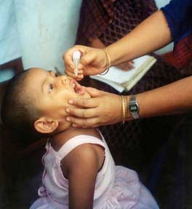
На фото зображена дитина, якій проводиться вакцинація проти вірусу поліомієліту

Slide 9

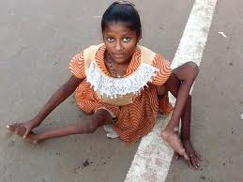
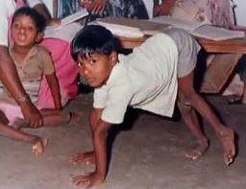
Недавні випадки поліомієліту
7 грудня 2010 року ВООЗ повідомила про 179 смертей та 476 паралізованих у Конго внаслідк вірусу типу I.
2011 року було зафікосвано десятки випадків хвороби в Пакистані.
2006 року поліомієліт було зафіксовано на півночі Нігерії з Таджикистану в 2010 році до 29 червня було зареєстровано більше 643 випадків хвороби, що становило 75% всіх випадків захворювання у світі.

Slide 10

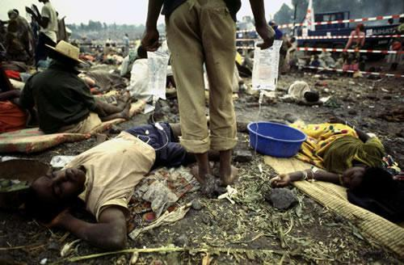
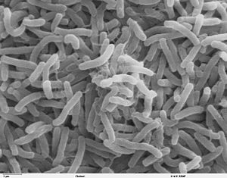
Холера
Холе́ра — антропонозне інфекційне захворювання, викликане холерними вібріонами, їхніми токсинами, що проникають через рот у травний тракт здорової сприйнятливої людини, супроводжуване зневодненням організму.
Цю хворобу викликає холерний вібріон, що заражає продукти і питну воду. Перша епідемія розпочалась у Калькутті й швидко сягнула масштабів пандемії, розповсюдившись по Індії, Європі та Росії. Лише серед англійських військових (Калькутта була на той час столицею британської корони в Індії) втрати сягнули 100 тис. Кількість же усіх загиблих невідома. Відтоді було сім спалахів епідемії холери, останній датується 1961 роком. За даними ВООЗ, у 1999 році від холери загинули 9 тис. людей.
Холерний вібріон

Slide 11
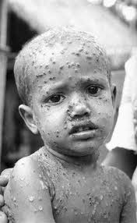
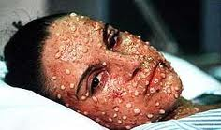
Натуральна віспа
1122 р. до н.е. | Віспа | Уперше згадується в давньокитайських джерелах
1492 р. | Віспа | Колумб висадився в Америці. Декілька мільйонів індіанців померли від епідемій хвороб, завезених у Новий Світ європейцями
1788 р. | Віспа | Англійський флот, доставляючи арештованих в Австралію, завозить туди віспу. В результаті смерть наздогнала кожного третього аборигена
1967 р. | Віспа | На земній кулі – близько 10 мільйонів хворих і два мільйони померлих. ВООЗ починає великомасштабну акцію вакцинації
1977 р. | Віспа | У Сомалі відзначені останні у світі хворі віспою
Ві́спа — вірусне захворювання, збудник віспи — складний вірус, він має власну ДНК, розмножується в цитоплазмі клітин. В наш час віспа людини ліквідована за допомогою вакцинації.
У наш час натуральна віспа у світі ліквідована. Однак існує можливість внутрішньолабораторного зараження при проведенні наукових досліджень з подальшим розповсюдженням хвороби.

Slide 12



Епідемії одна із найважливіших проблем людства, і тільки спільними зусиллями ми зможемо розв’язати їх

